Slide 1
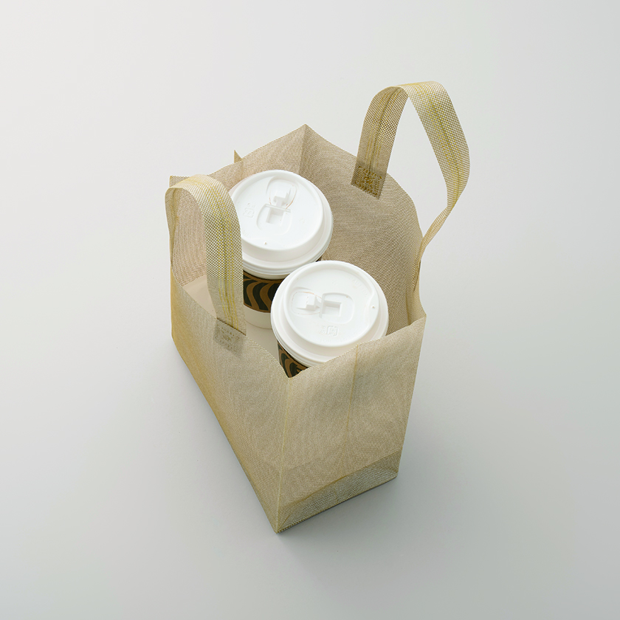
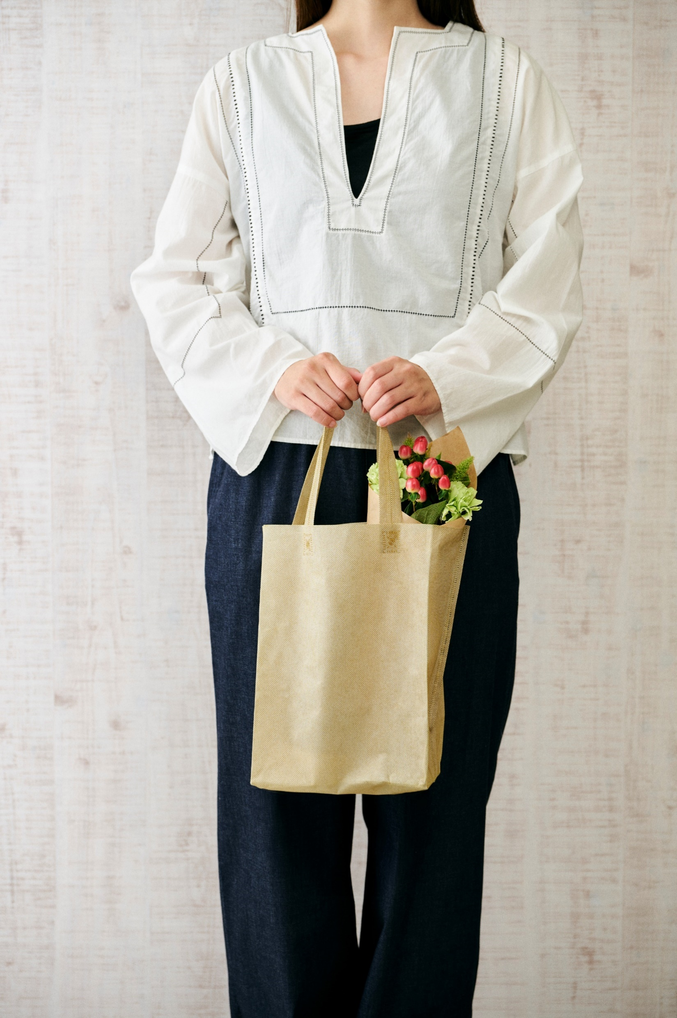
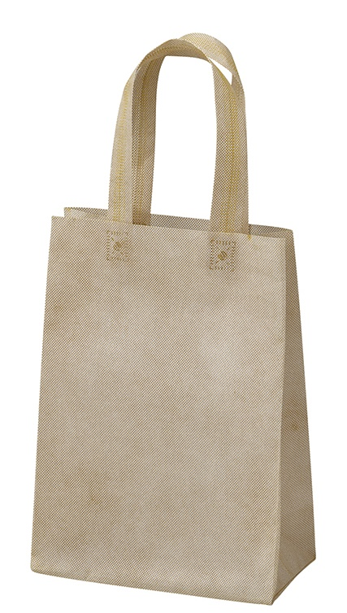
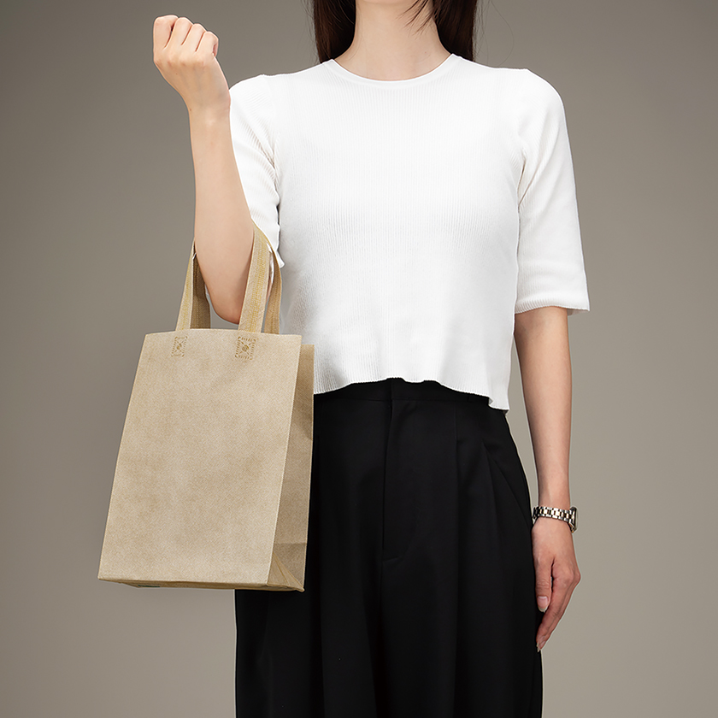
品番:E3623
RPETスモールバッグ
上代:\135(税込\149)
ペットボトルを原材料とした、環境に配慮したエコバッグ
スタイリッシュでおしゃれなデザインです。
■商品情報
商品サイズ | （持ち手なし）200×285×110㎜ （持ち手あり）200×440×110㎜
重量 | 21g
材質 | RPET不織布
カラー | モカ
梱入数 | 400
memo
■名入れ範囲
W150×H150mm

